Slide 1
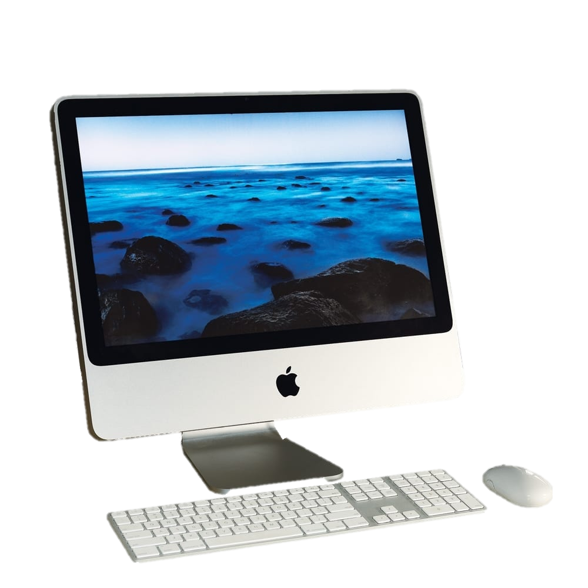
Danh sách thành viên: 2112727 Đặng Thị Quỳnh Như 2111863 Trần Nguyễn Ánh Minh 2115244 Nguyễn Thanh Nhã
Chủ đề: Desktop App

Slide 2
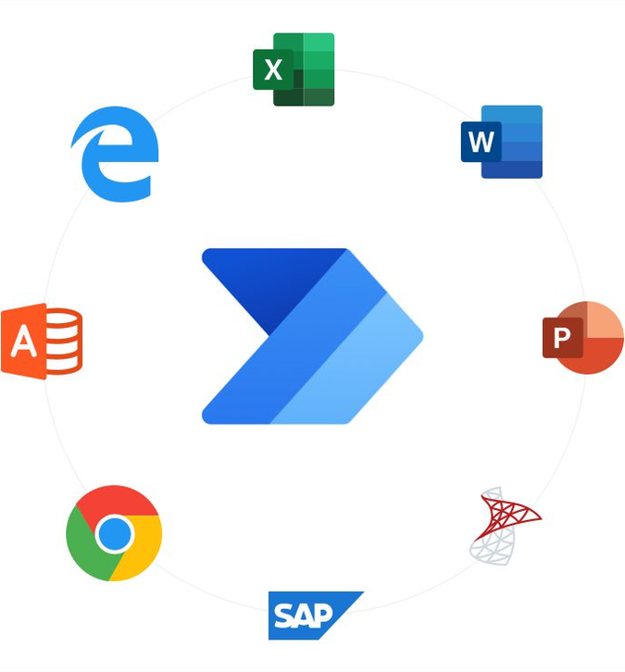
I. KHÁI NIỆM:
Ứng dụng desktop là các chương trình phần mềm chạy cục bộ trên các thiết bị máy tính và được thiết lập trong máy. Chúng không thể truy cập được từ trình duyệt, như các ứng dụng trên web.

Slide 3
II. CÁC PHẦN MỀM VÀ CÔNG CỤ PHÁT TRIỂN ỨNG DỤNG DESKTOP:
Winform của C#
WPF (Windows Presentation Foundation)
JavaSwing của java
ADO.Net
Enity Framework
Framework ElectronJS

Slide 4
III. Ưu, Nhược điểm:
- Ưu điểm:
+ Dễ dàng kiểm soát được môi trường người dùng hoạt động.
+ Ứng dụng desktop sẽ được xây dựng riêng biệt đối với thế giới bên ngoài và phù hợp hơn với mục đích sử dụng của doanh nghiệp.
+ Vẫn có thể vận hành mượt mà ngay cả khi không có kết nối Internet.
+ Cung cấp khả năng tích hợp sâu với phần cứng tốt hơn, kèm theo đó là kiểm soát cách hoạt động ứng dụng hiệu quả hơn.

Slide 5

III. Ưu, Nhược điểm:
- Nhược điểm:
+ Ứng dụng desktop không tự cập nhật và thường bị giới hạn trong một máy chủ độc lập.
+ Sẽ phải cập nhật nhiều, tốn thời gian cập nhật và chiếm nhiều không gian của máy.
+ Làm chậm, lag đối với những máy có RAM yếu

Slide 6

IV. Phạm vi, lĩnh vực sử dụng ứng dụng desktop:
Phạm vi nội bộ:
- Như phần mềm quản lý hồ sơ sức khỏe, quản lý thiết bị y tế ở các trung tâm bệnh viện y tế.
- Phần mềm chat và làm việc nhóm như: Slack cũng dùng trong nội bộ công ty.

Slide 7
V. Sự khác nhau:
Ứng dụng Desktop | Ứng dụng Web
Cần được cài đặt trên máy cục bộ để chạy được | Chạy trên trình duyệt web
Đa số không cần phải có kết nối Internet | Cần có Internet
Chỉ có thể truy cập trên máy cục bộ | Truy cập được ở hầu hết mọi nơi và mọi platform
Chiếm bộ nhớ trên máy cục bộ | Chiếm bộ nhớ của máy chủ server
Có yêu cầu về cấu hình máy khi cài đặt | Chỉ cần trình duyệt web và Internet
Bảo mật tốt hơn | Bảo mật kém hơn
Update hiệu dụng trên máy cục bộ (khi người dùng sử dụng chức năng update) | Update trên máy server → tự động update bên phía user

Slide 8
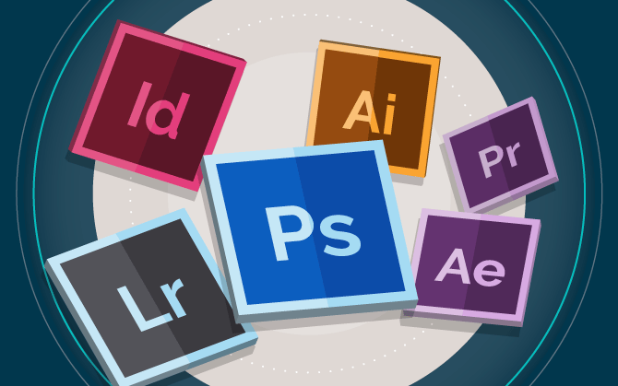
Tóm lại với các công việc nặng cồng kềnh phức tạp cần tới nhiều tài nguyên của máy cũng như các phần mềm cần tính bảo mật cao ví dụ như các phần mềm quản lý,game ,các phần mềm photoshop đồ họa,render... thì Ứng dụng desktop sẽ là một lựa chọn tuyệt vời.

Slide 9
CẢM ƠN CÔ VÀ CÁC BẠN ĐÃ THEO DÕI

